Slide 1

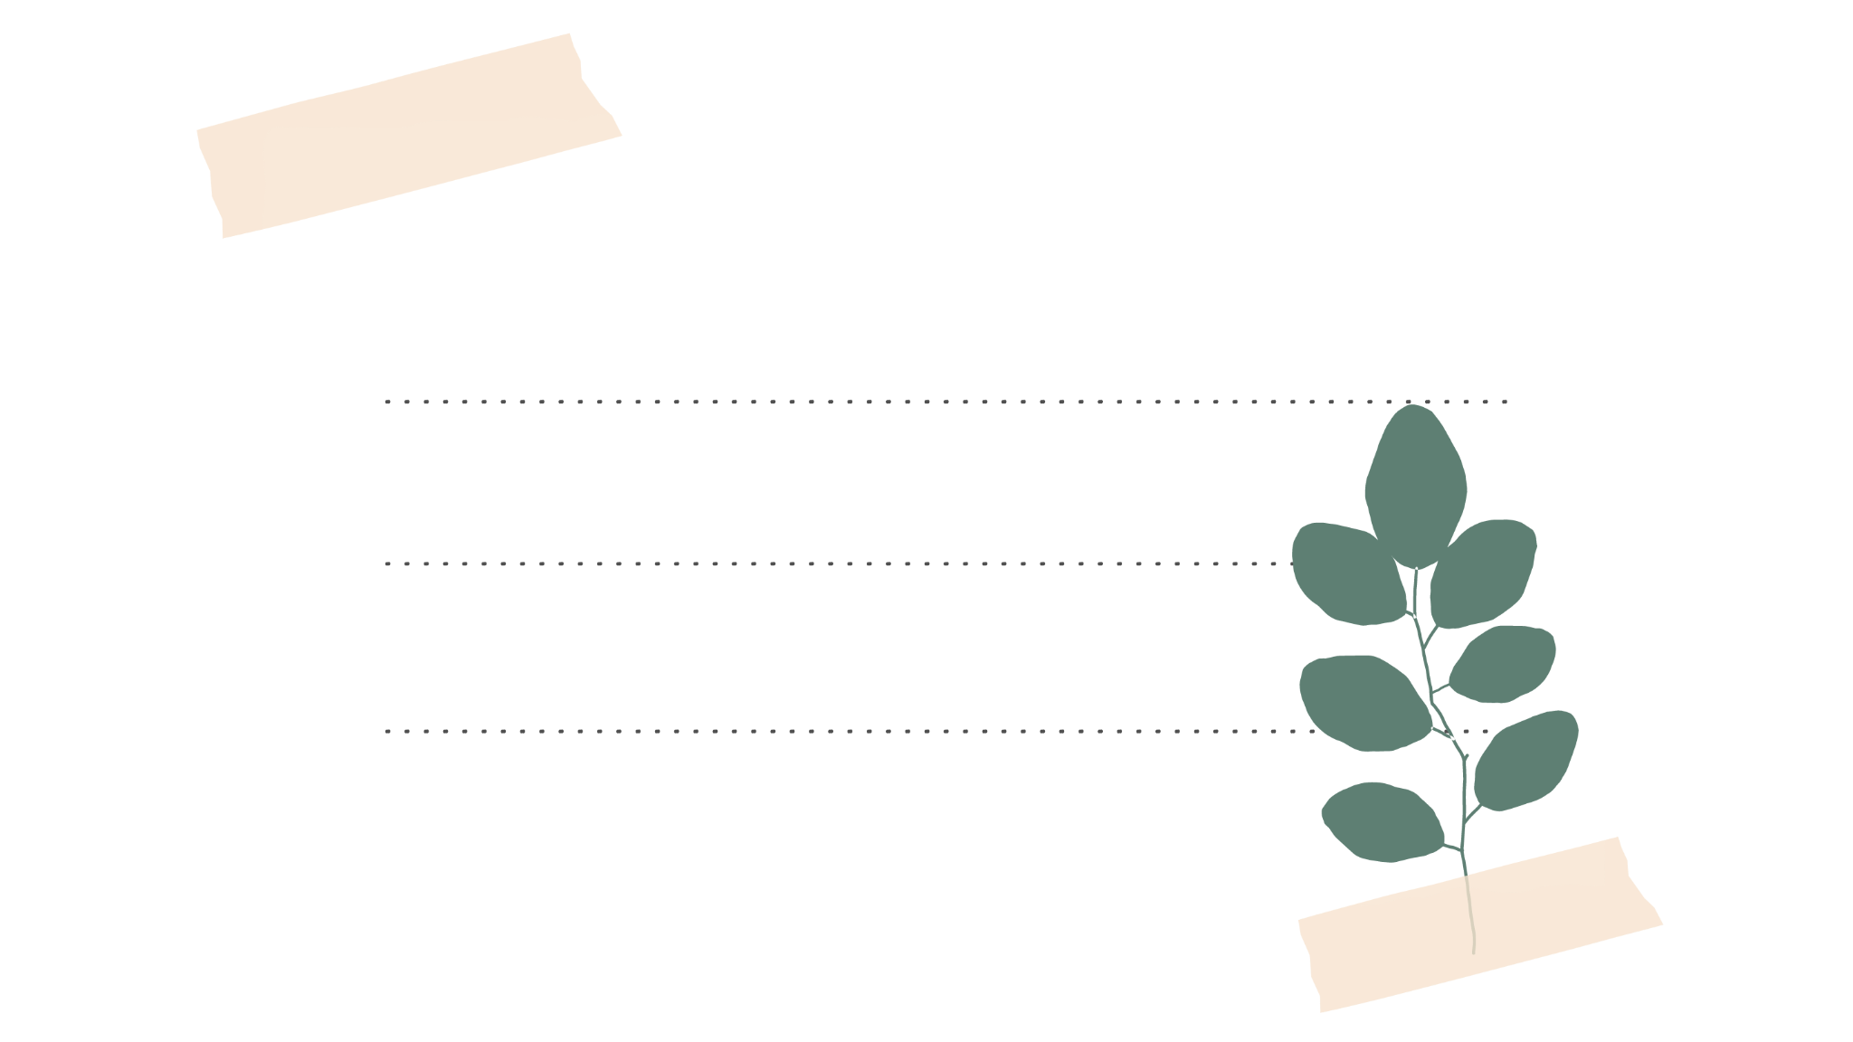


HƯỚNG DẪN HỌC TIN LỚP 5
BỘ SÁCH CÁNH DIỀU

Slide 2

CHỦ ĐỀ E. ỨNG DỤNG TIN HỌC
Bài 2
THỰC HÀNH XÓA VÀ DI CHUYỂN KHỐI VĂN BẢN

Slide 3



Mục tiêu:
Thực hiện thành thạo các thao tác chọn, xóa và di chuyển khối văn bản.

Slide 4



KHỞI ĐỘNG

Slide 5



Bạn Hiền nói rằng: “Trong thao tác di chuyển một khối văn bản, bước chọn khối văn bản đó là bước cuối cùng”.
Em có đồng ý với bạn Hiền không? Vì sao?

Slide 6
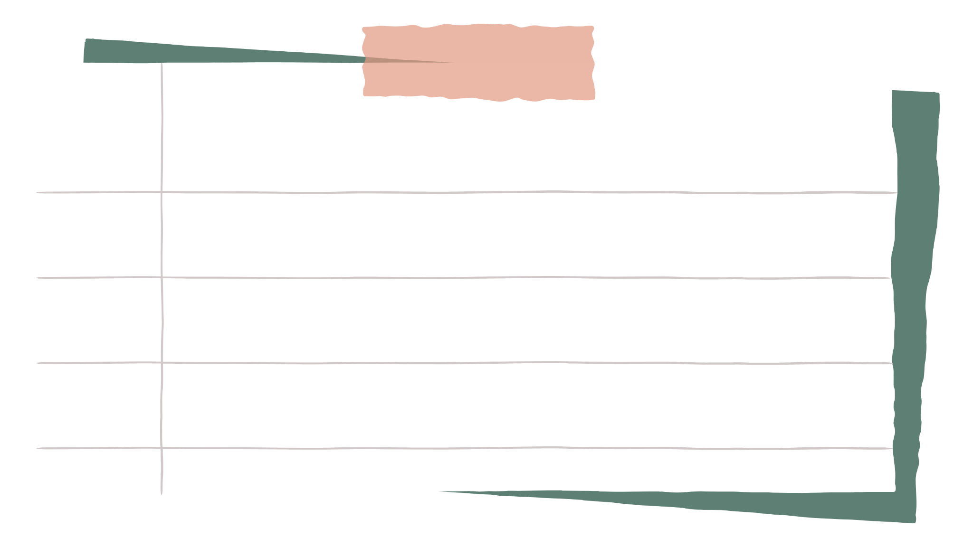

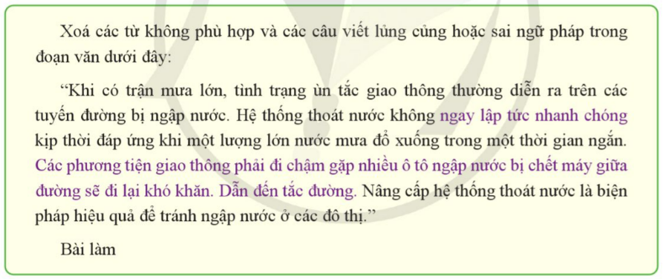

I. Thực hành thao tác xóa khối văn bản
Trong thư mục Tập soạn thảo văn bản có tệp văn bản Tập sửa đoạn văn với nội dung như sau:
Em hãy mở tệp văn bản và sao chép đoạn văn trong ngoặc kép xuống dưới dòng “Bài làm” rồi xóa các khối văn bản màu tím. Lưu văn bản sau khi chỉnh sửa.

Slide 7



Hướng dẫn thực hành:
Bước 1: Kích hoạt phần mềm Word và mở tệp văn bản đã cho.
Bước 2: Sao chép đoạn văn trong ngoặc kép xuống dưới dòng “Bài làm”. Lần lượt chọn từng khối văn bản màu tím, rồi nhấn phím Delete để xóa.
Bước 3: Lưu tệp văn bản sau khi chỉnh sửa.

Slide 8


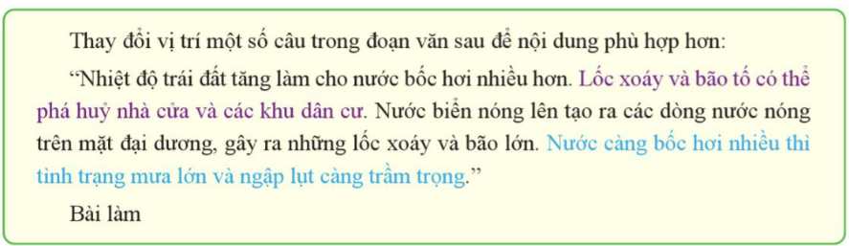
II. Thực hành thao tác di chuyển khối văn bản
Trong thư mục Tập soạn thảo văn bản có tệp văn bản Luyện viết văn với nội dung sau:
Em hãy sao chép đoạn văn trong ngoặc kép xuống dưới dòng “Bài làm” rồi đổi vị trí hai khối văn bản màu tím và màu xanh cho nhau. Lưu văn bản sau khi chỉnh sửa.

Slide 9
Hướng dẫn thực hành:
Bước 1: Mở tệp văn bản đã cho và sao chép đoạn văn trong ngoặc kép xuống dưới dòng “Bài làm”.
Bước 2: Đổi vị trí hai khối văn bản:
Sử dụng các lệnh Cut và Paste để:
+ Di chuyển khối văn bản màu xanh lên trước khối văn bản màu tím.
+ Di chuyển khối văn bản màu tím xuống cuối văn bản.
Bước 3: Lưu tệp văn bản sau khi chỉnh sửa.

Slide 10



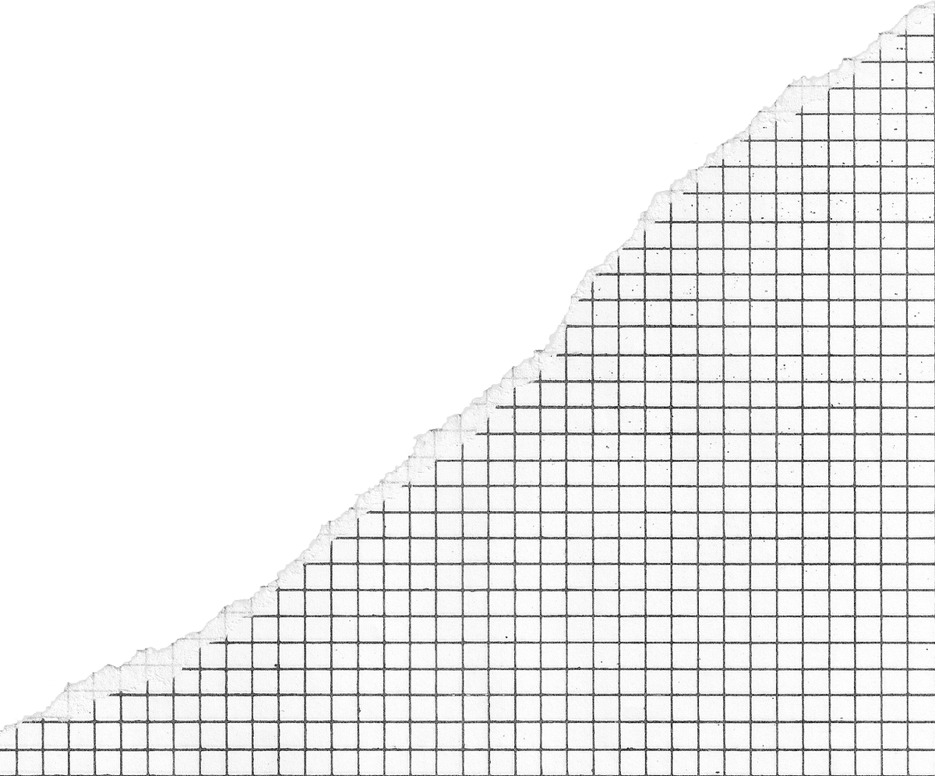
VẬN DỤNG

Slide 11





https://quizizz.com/admin/quiz/6698830ab26da27d7acc4384?source=quiz_share

Slide 12
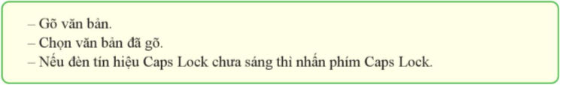
Bạn Hiền đã tạo tệp văn bản Cách gõ chữ hoa và nhờ em sửa. Nội dung tệp như sau:
Trong tệp của bạn Hiền, em hãy thực hiện các thao tác sau:
Thêm dòng “Cách gõ chữ hoa”
Sao chép nội dung văn bản bạn Hiền đã gõ xuống bên dưới dòng mới thêm.
Trong văn bản mới, hãy xóa và di chuyển các dòng cần thiết để nhận được nội dung là cách gõ văn bản bằng chữ hoa.

Slide 13




Thank you!

